Slide 1





Slide 2




INTRODUÇÃO
Contratação de Desenvolvimento e Manutenção de Sistemas
Modelo de Contratação – SEF MG
Bruno Meira Tenório D’Albuquerque

Slide 3
AGENDA
Contratos Atuas – Lei 8.666
Novo Modelo - Propostas
Desafios Novo Modelo

Slide 4
Contratos Atuais – Lei 8.666
Prestação de serviços técnicos de informática sob demanda
Formação de times flexíveis, formalizado por Ordem de Serviço (OS)
Pagamento por hora → 1 hora de trabalho do perfil mais alto (Arquiteto de Software Consultor)
Perfis com especificação de requisitos de tempo de formação, tempo de experiência e certificações técnicas
Tabela de remuneração mínima, por perfil profissional (223 perfis/níveis)
250 Profissionais alocados

Slide 5
Contratos Atuais – Lei 8.666
Serviços de desenvolvimento e manutenção de sistemas, utilizando metodologia ágil
Vinculado ao alcance de resultados
Pagamento por PI-TI (Profissional Ideal de TI)
Tabela de remuneração mínima, por perfil profissional (21 perfis/níveis)
Apenas perfis de desenvolvimento de sistemas
77 Profissionais alocados

Slide 6


Novo Modelo
Contratação como serviço (sem dedicação exclusiva) – remuneração por resultados
Contratação de mão de obra por dedicação exclusiva (terceirização)

Slide 7
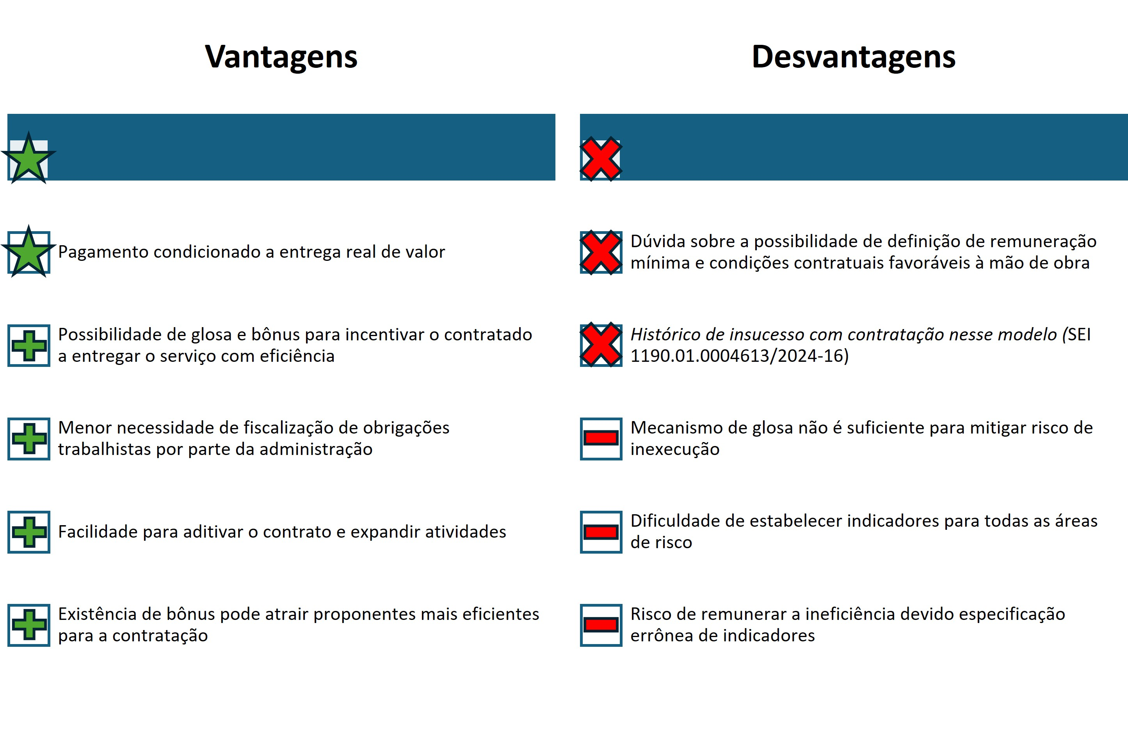
Contratação como serviço

Slide 8
Desafios
Dificuldade de estabelecer com precisão indicadores para todas as áreas e risco de seleção adversa.
Histórico de insucesso com contratação realizada nesse modelo (sem tabela).
Importância e porte do contrato exigem maior aversão ao risco de inexecução contratual;
Mecanismo de glosa não é suficiente para mitigar o risco de inexecução do contrato;
Impossibilidade de estabelecer condições contratuais mais favoráveis ao terceirizado tende a gerar maior rotatividade ou demora na alocação de mão de obra, com impactos operacionais significativos para a STI.

Slide 9
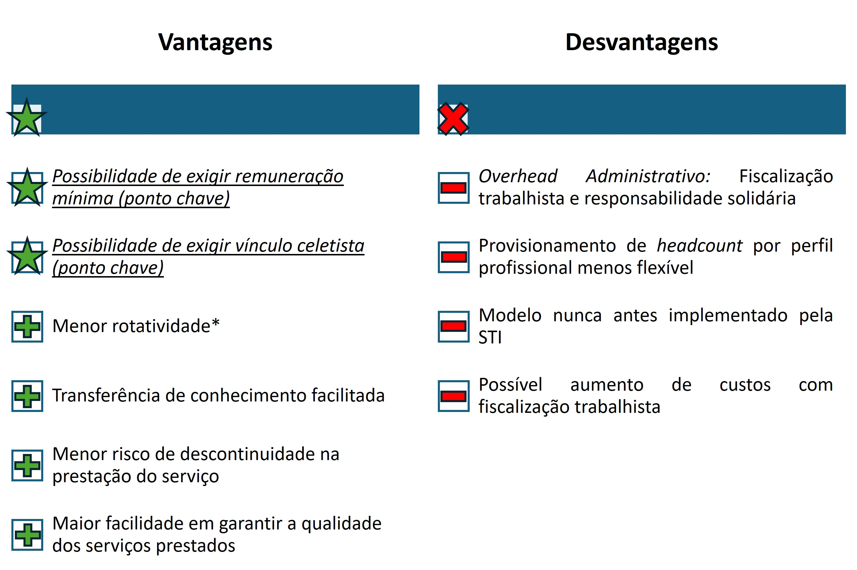
Mão de obra exclusiva
* Comparado à contratação sem remuneração mínima e sem vínculo celetista

Slide 10
Desafios
Deve ser feita composição dos custos para cada cargo/função contratada;
Não pode haver sobreposição de atribuições dos cargos contratados com os servidores de carreiras da SEF;
Não é possível utilizar plenamente o conceito de equipe hipotética. Os perfis precisam ser especificados e contratados taxativamente.
A SEF nunca implementou este modelo antes e precisará adaptar seus processos.
Possível aumento de custo de fiscalização do contrato em função do overhead administrativo de fiscalização trabalhista.
Risco responsabilização solidária em casa de falhas na fiscalização trabalhista e subsidiária na fiscalização previdenciária.

Slide 11
Consulta TCE/MG
Realizada consulta ao TCE/MG para avaliação da possibilidade de contratação como serviço com possibilidade de vinculação de tabela de remuneração mínima.
Paradigma Acórdão 1189/2025 TCU.
A partir do resultado da consulta, será definido o modelo a ser adotado para a próxima contratação.

Slide 12
INTRODUÇÃO
Obrigado!
Bruno Meira
bruno.meira@fazenda.mg.gov.br
SEF/MG – Superintendência de Tecnologia da Informação

